Slide 1
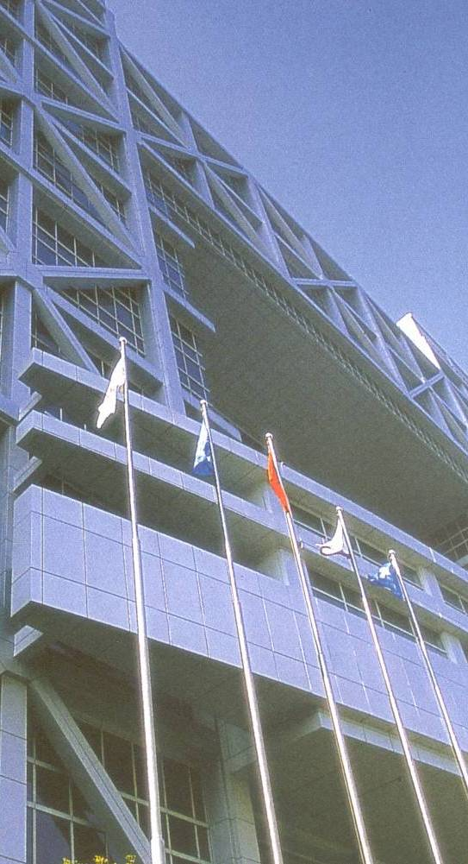

业务创新技术架构
2011年6月29日
浙江 平湖

Slide 2
目录
一、生产系统现状以及发展总体规划
二、综合业务平台报盘架构设计特征
三、测试、模拟与生产环境说明

Slide 3
一、生产系统现状以及发展总体规划
1）面向市场的若干生产系统现状
2）2010年8月崇明会议结论回顾
3）整合简化后的面向市场的3个平台
4）综合业务平台业务创新技术架构
5）市场接入方式总体发展路线

Slide 4





面向市场的若干生产系统现状
交易系统
后台
交易系统接入
交易专网
EzOES
接口库
市场参与者系统
大宗交易
系统后台
大宗交易系统接入
浏览器
大宗交易员
国债招标系统
公众因特网
浏览器
国债分销商
固定收益
平台后台
固定收益平台接入
浏览器
固定收益交易员
网下IPO系统
浏览器
承销商、推荐个人

Slide 5
2010年8月崇明会议结论回顾
四大市场：股票、债券、基金、衍生品
如下两类技术系统支撑
  七大平台：竞价撮合、综合业务、债券处理、监察业务、交易事务处理、内部管理事务处理、其他
  四大基础设施：物理、通信、安全、数据
发展思路：
  优化竞价撮合平台
  丰富综合业务平台
  做强债券处理平台
  增强对外服务功能

Slide 6


整合简化后的面向市场的3个平台
竞价撮合平台
交易专网
EzOES
接口库
市场参与者系统
专网接入
大宗交易员
EzQES
EzSTEP
接口库
界面仿真
综合业务平台
大宗交易员
固定收益平台
公网接入
浏览器
固定收益交易员
因特网
浏览器
承销商、推荐个人

Slide 7
综合业务平台业务创新技术架构
证券公司继续采用“交易专网”与交易所连接
证券公司新部署“综合业务平台报盘机”与原“竞价撮合平台报盘机”独立
证券公司新设计“综合业务平台接口表”与原“竞价撮合平台接口表”独立
把登录的报盘交易单元与可开展业务的交易单元“松耦合”，现阶段报盘交易单元与竞价撮合平台的报盘交易单元“单点登录”，未来独立管理
证券公司接收新的“闭市批文件”与原“GH文件”独立
创新业务推进的同时，原大宗交易、IPO等非竞价撮合业务将迁移过来

Slide 8
市场接入方式总体发展路线
“综合业务平台报盘机”对报价回购业务和约定购回业务将首先推出EzQES接口
在大宗交易切换到综合业务平台，既综合业务平台设备独立部署之后，将
  第一步统一到EzSTEP/FIX接口，
  第二步统一到压缩传输的协议STEP/FIX接口
从而达到如下目标
  支持标准化和国际化接口
  瘦前端
  新业务推出无需进行报盘软件升级
  业务实现直观，避免太多转换导致的复杂性和易错性

Slide 9

进一步的整合目标
竞价撮合平台
EzSTEP
接口库
专网接入
交易专网
市场参与者系统
压缩传输的STEP/FIX
大宗交易员
固定收益交易员
综合业务平台
固定收益平台
公网接入
浏览器
固定收益交易员
因特网
浏览器
承销商、推荐个人

Slide 10
二、综合业务平台报盘架构设计特征
1）实时申报接口架构类字段
2）实时确认接口架构类字段
3）报盘控制逻辑
4）接口的简化和约束
5）后续改进计划

Slide 11
实时申报接口架构类字段
业务索引字段
  订单编号reff
证券公司自己参考的字段
  记录写入日期reqdate
  记录写入时间reqtime
  合同号contractnum
纯技术字段
  记录编号rec_num必须设置索引，用于快速访问
  撤单标志delflag
  撤单时索引被撤单的方式为原始订单申报的买卖方交易单元和delreff：原始订单的reff
  状态status，申报时必须设置为’R’，等待报盘机处理

Slide 12
实时确认接口架构类字段
状态status表示订单处理结果
  ‘F’表示后台判断该订单为废单
  ‘E’表示前台判断该订单为废单
  ‘O’表示后台成功接收该笔申报
响应时间rsptime表示后台处理 时间或者前台直接判断废单时间
错误代码remark在status为‘F’或者‘E’时有效
成交编号trdnum是后台返回的用来标识一对成交的唯一编号

Slide 13
报盘控制逻辑
现阶段EzOES和EzQES之间进行单点登录控制
登录PBU和业务PBU分离
  业务PBU填写在委托数据内
  登录PBU只负责登录和流速控制
  这两个PBU可以不在联通圈内，但必须属于同一家公司
交易时间表以及报盘时间控制
  如何定义申报时间？写入接口库的时间？通过报盘机申报到后台的时间？
  开市之前是否允许证券公司把委托数据写入接口库？
  开市之前是否允许证券公司把报盘机软件启动起来？
  中午休市时候是否允许证券公司利用闲置带宽？
拟议的报盘时间控制设计方案
  公布的时间段指后台收单的时间段，不限制写入接口库和开启报盘机软件的时间段，中午休市时带宽闲置
  后台不收单的时段内，写入接口表的记录会通过“重传”的方式在开时收单的后续时段内被处理

Slide 14
接口的简化和约束
简化对接口数据库的维护和复制工作
  使用券商内部订单号reff作为撤单的唯一索引，要求同一业务交易单元内部唯一
  接口专用索引 rec_num在灾备切换之后可从任意数字开始连续递增
  继续支持委托记录重发获得上次订单确认的处置
字段内取值请勿使用分隔符号｜

Slide 15
后续改进计划
业务字段合并为一个长字符串，使得技术通信和业务拓展完全分离
支持按照链路配置重连超时参数
除了原有的链路热备切换、数据库连接热重连之外，将支持报盘设备热备份切换
支持两种维修通道
  动态调整日志级别
  RMI方式通过外部程序监控关键内存变量

Slide 16
三、测试、模拟与生产环境说明
1）测试环境说明
2）模拟与生产环境说明

Slide 17
VPN测试系统接入架构
地球站机房
下载VPN客户端软件
提供3台通信服务器
  198.2.40.1, 170.1, 41.1
  现阶段共用97环境，19705, 19706,19716
  未来98环境为综合业务平台专用
提供1台存储网关
  198.2.3.1
CST103
CST102
CST101
地球站
Internet接入
VPN
竞价撮合报盘机
综合业务报盘机

Slide 18
生产系统／模拟系统灾备接入架构
证券大厦机房
地球站机房
CSP101
CSP103
CSP102
证券大厦
地面链路高速接入
地球站
卫星低速接入
综合业务平台环境号
  现阶段共用：生产00，模拟88
  未来独立部署后：生产01，模拟89
竞价撮合报盘机
综合业务报盘机

Slide 19
报告完毕
jfwu@sse.com.cn

